Slide 1
Miniproyecto

Slide 2

Nuestro grupo:
Daniel López Moreno
Luis Alejandro Cabanillas Prudencio

Slide 3
1. Controlador borroso MAMDANI

Slide 4
Introducción
Circuito sin obstáculos
CONTROLADOR MAMDANI
OBJETIVO
Circuito con obstáculos
Fuzzy
Circuito con obstáculos 2

Slide 5
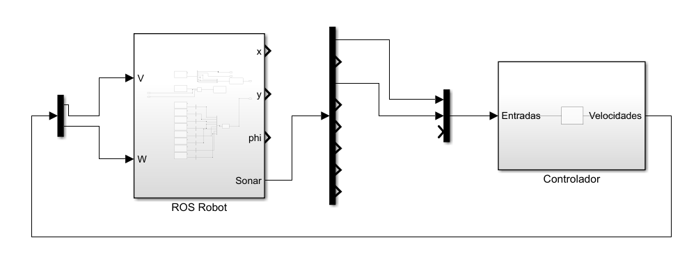
Circuito sin obstáculos

Slide 6
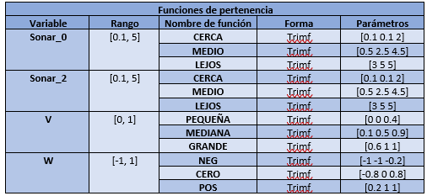
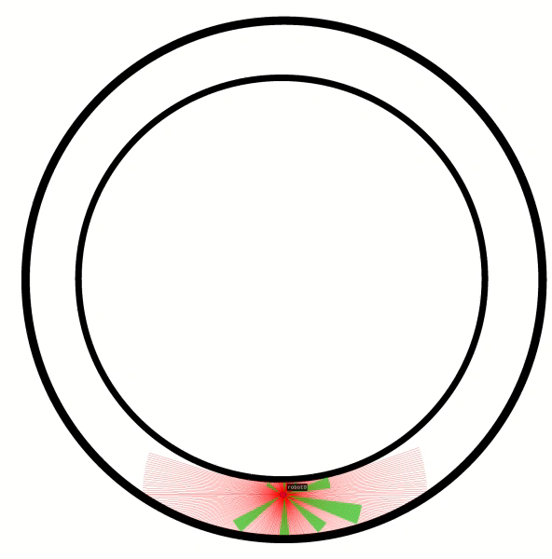
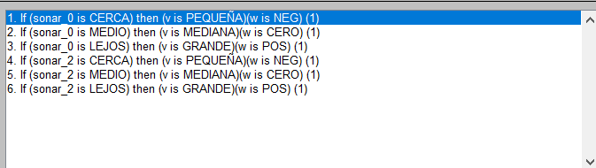

Slide 7
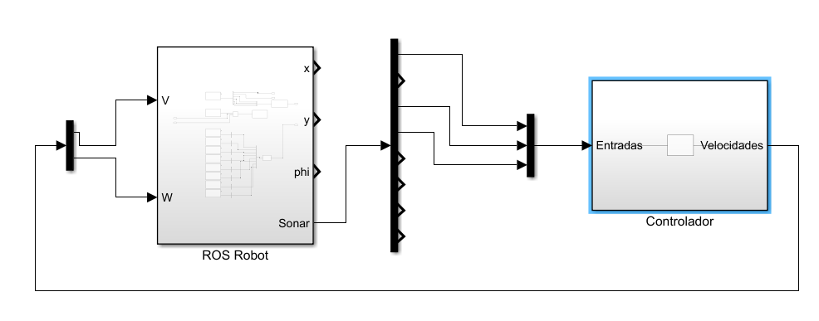
Circuito con obstáculos 1

Slide 8
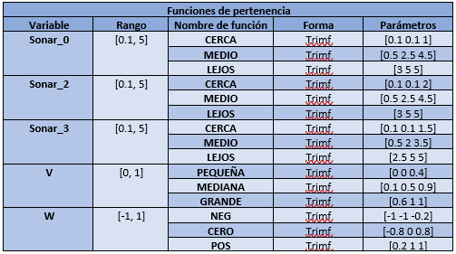
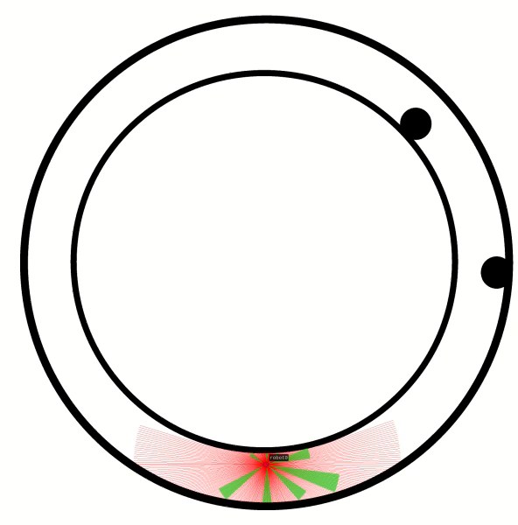
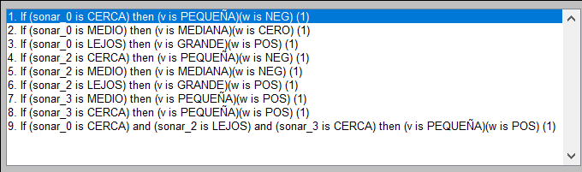

Slide 9
Circuito con obstáculos 2

Slide 10
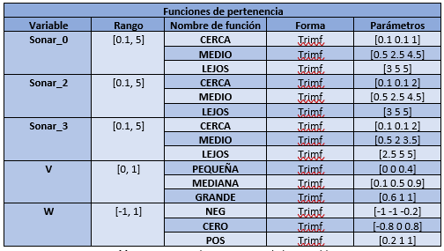
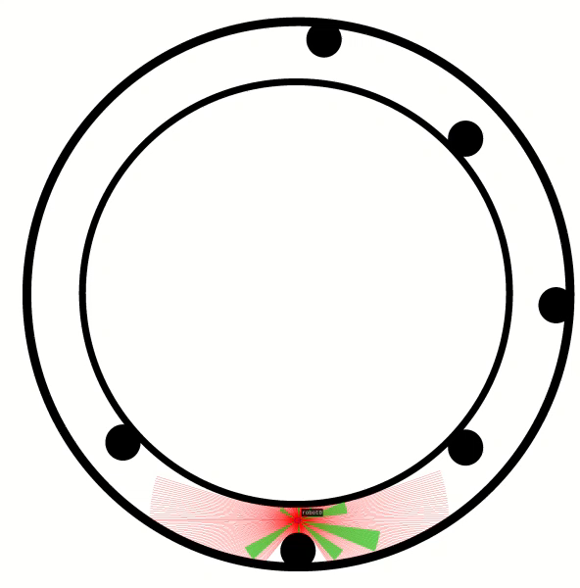

Slide 11
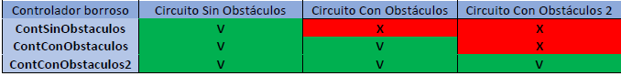
Conclusiones

Slide 12
2. Controlador neuro borroso SUGENO

Slide 13
Introducción
Circuito sin obstáculos
CONTROLADOR SUGENO
OBJETIVO
Circuito con obstáculos
Anfisedit
Circuito con obstáculos 2

Slide 14
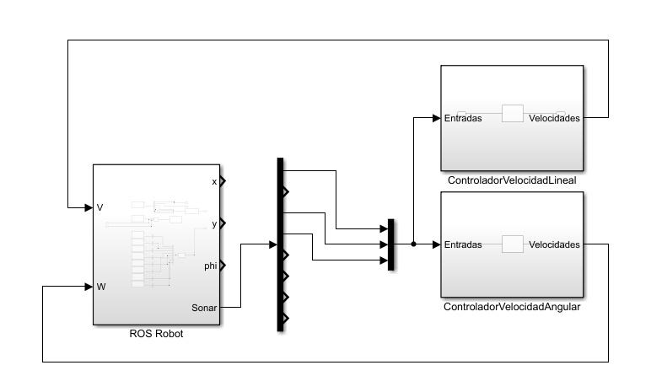
Arquitectura Sugeno

Slide 15
Método de obtención del controlador
Recorrer el circuito de forma manual con ControlManualRobot.m datos_entrenamiento.mat
Ejecutamos Entrenamiento.m Cargar los datos en los dos controladores
Ejecutar anfisedit hasta dar con un controlador válido

Slide 16
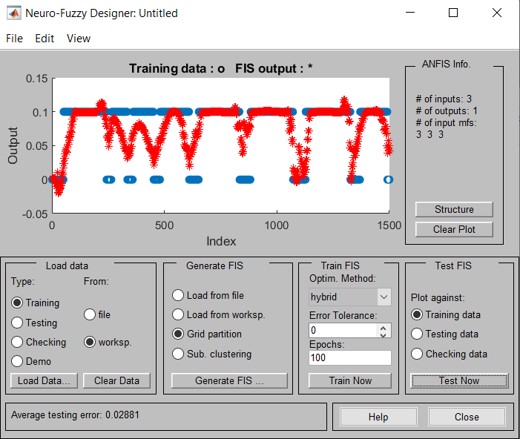
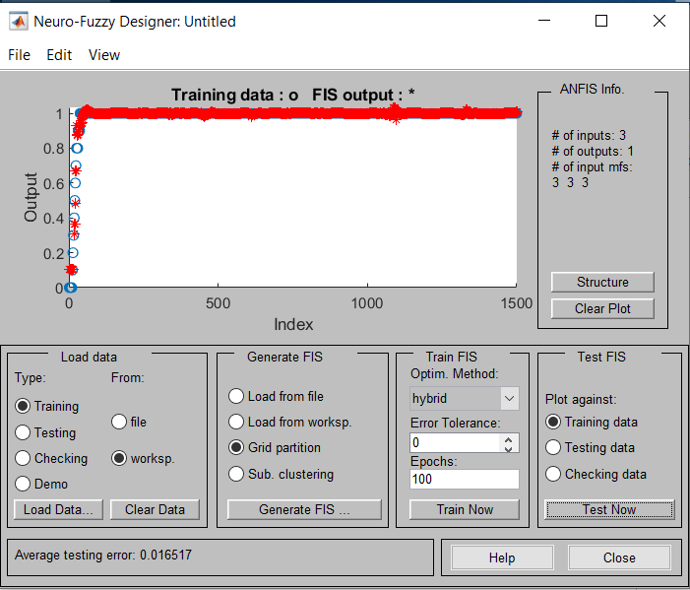
Anfisedit: Circuito sin obstáculos
Velocidad angular
Velocidad lineal

Slide 17
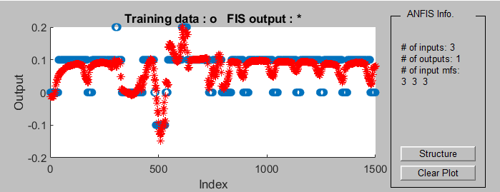
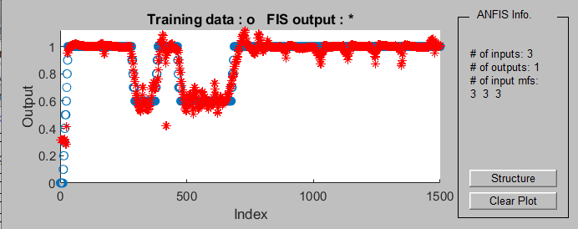
Anfisedit: Circuito con obstáculos 1
Velocidad angular
Velocidad lineal

Slide 18
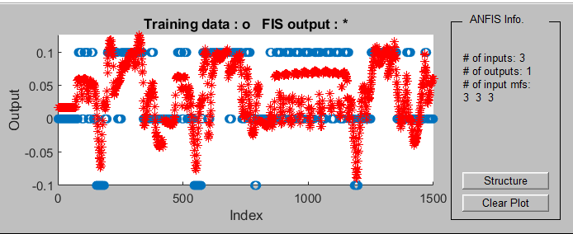
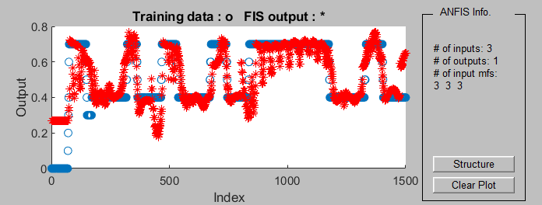
Anfisedit: Circuito con obstáculos 2
Velocidad angular
Velocidad lineal

Slide 19
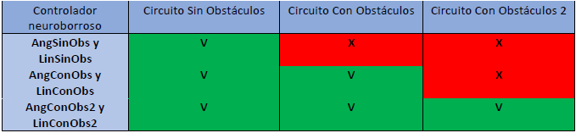
Conclusiones

Slide 20
3. Conclusiones generales

Slide 21
Mamdani Estudiar las funciones de pertenencia y diseñar las reglas óptimas
Sugeno Prueba y error con Anfisedit

Slide 22
Gracias!
¿Alguna pregunta?

